Slide 1
Báo cáo project module 1
Tiêu đề:
Website Đặt bàn nhà hàng king-bbq
Giảng viên: GV.Nguyễn duy quang.
TG.Trịnh quốc hai.
TG.lê y khoa.
Người trình bày: Lê hoàng
Lớp: java - 10
Ngày 28 - tháng 12 - năm 2022

Slide 2
Nội dung báo cáo :
Giao diện và tính năng trang chủ.
Giao diện và tính năng trang Đặt bàn.
Giao diện và tính năng trang xem bàn đã đặt.
Giao diện và tính năng trang xem bàn đã đặt.
Giao diện và tính năng trang quản trị.

Slide 3
Trang khách hàng

Slide 4

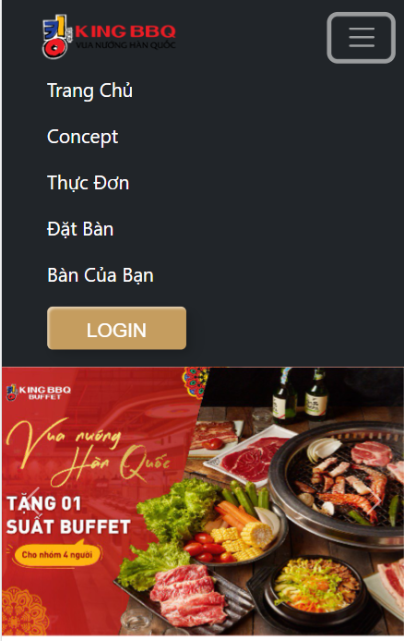
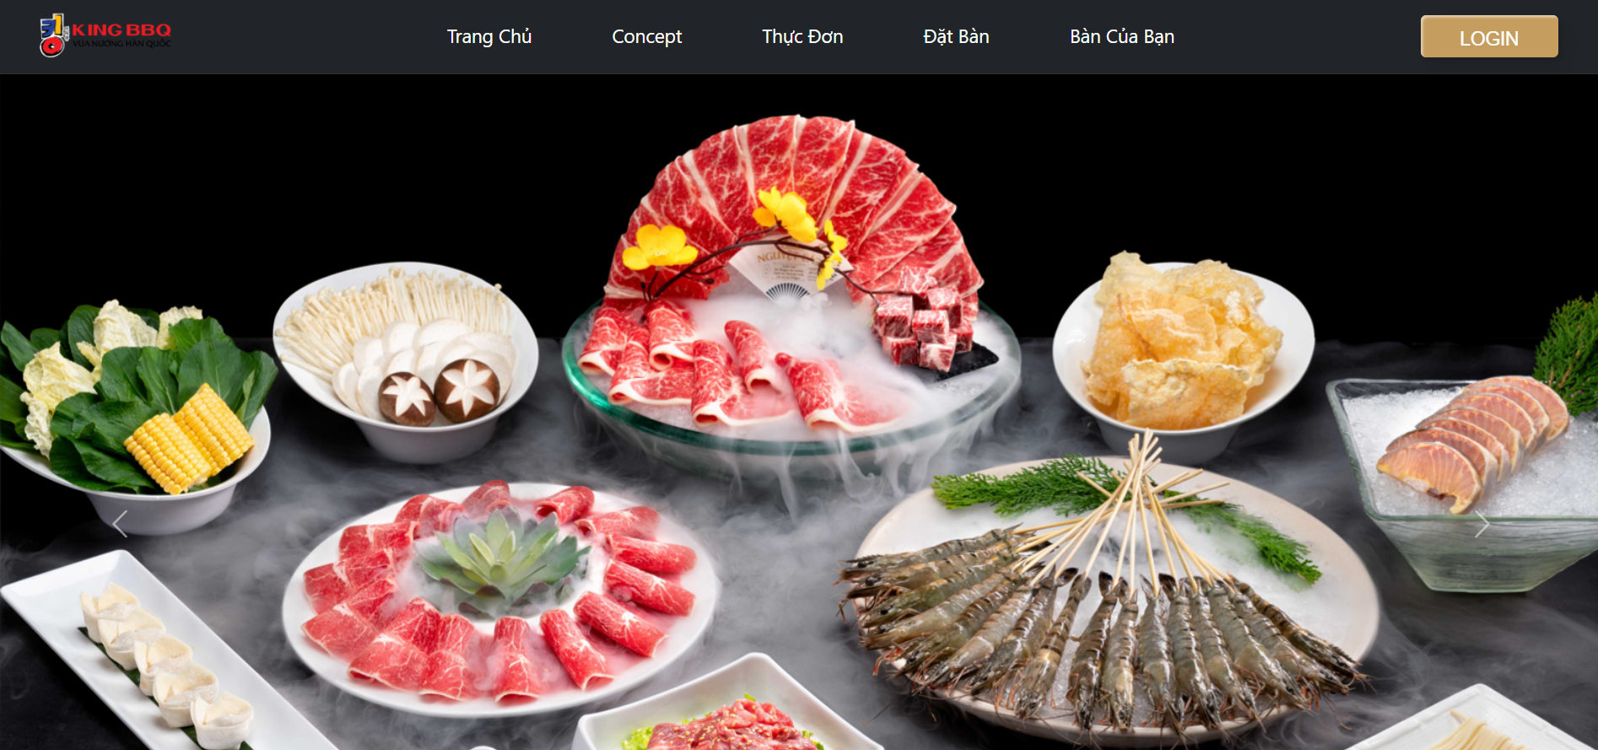
Thanh header

Slide 5
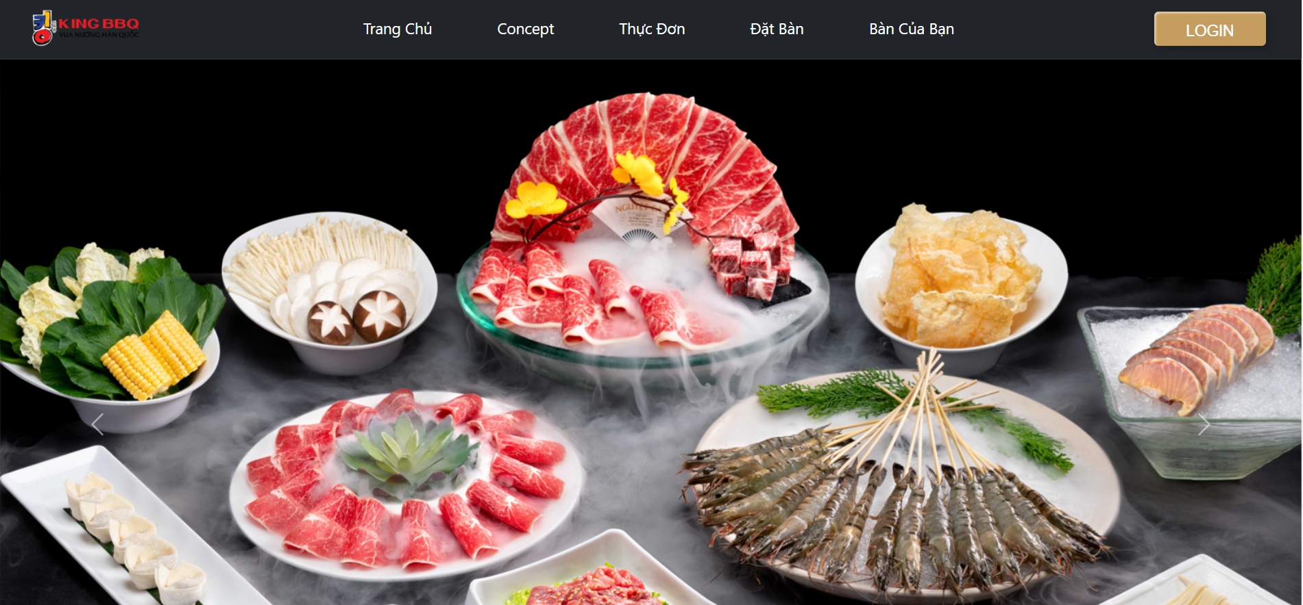
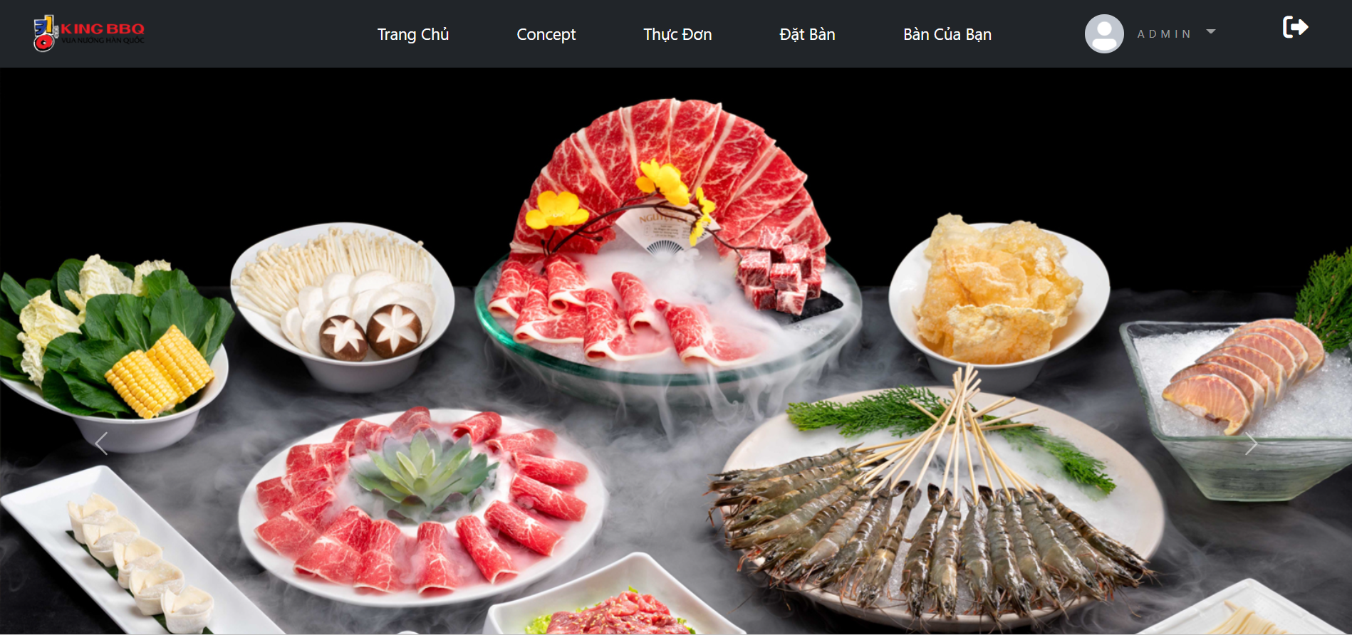
Chưa đăng nhập
Admin

Slide 6

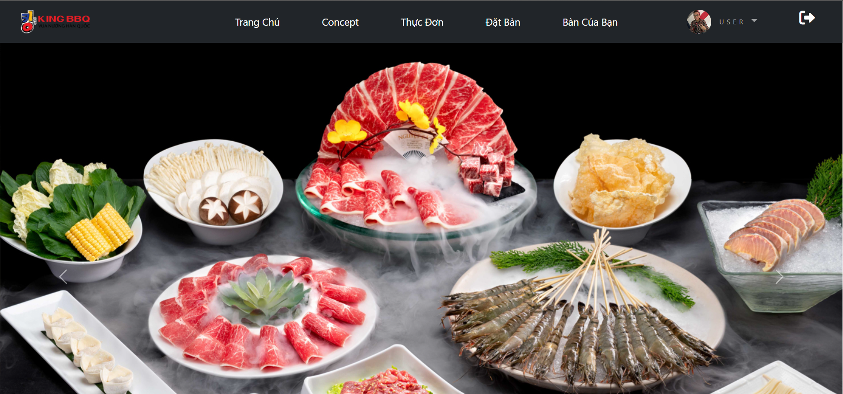
Người kiểm duyệt
Khách hàng

Slide 7
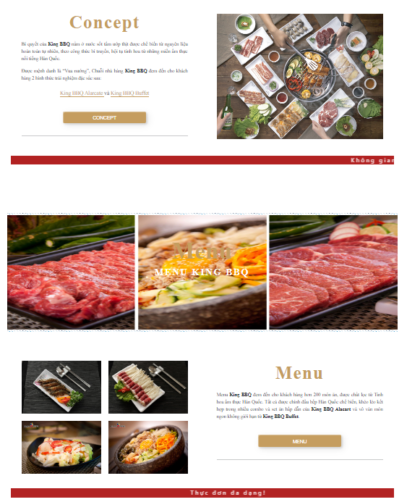
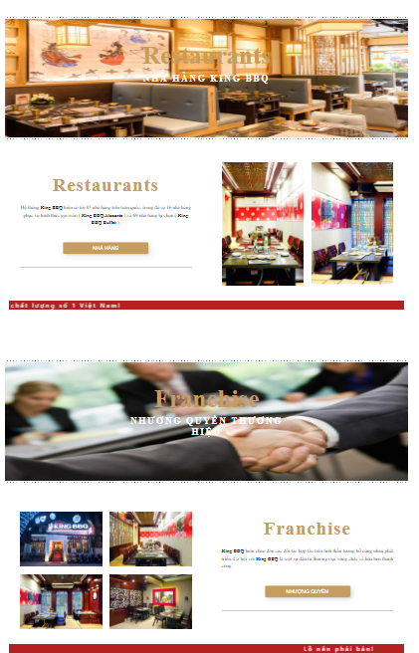
Trang Chủ

Slide 8
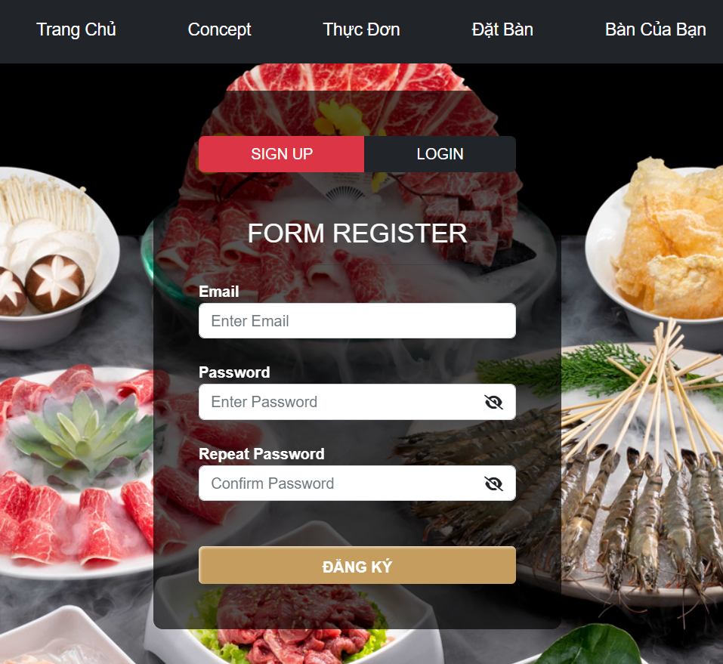
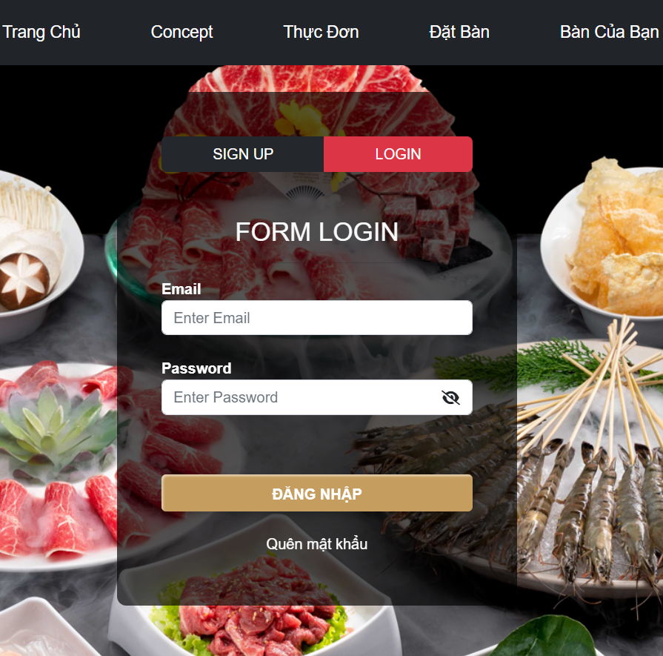
Form Đăng ký – Đăng Nhập

Slide 9
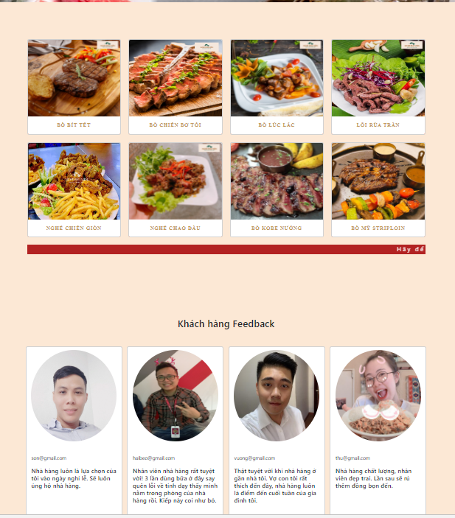
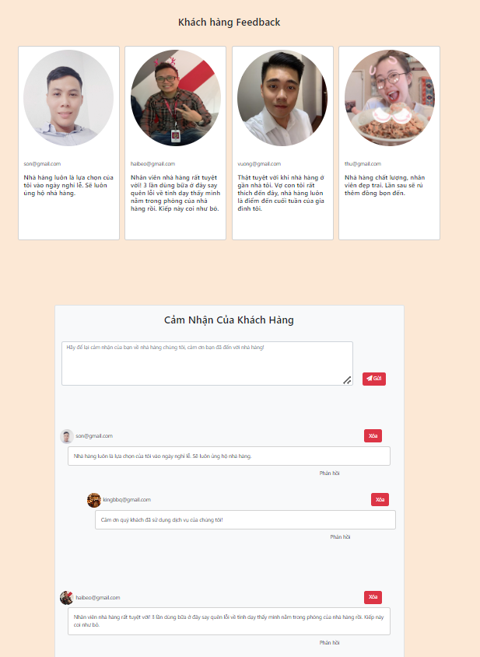
Trang thực đơn

Slide 10
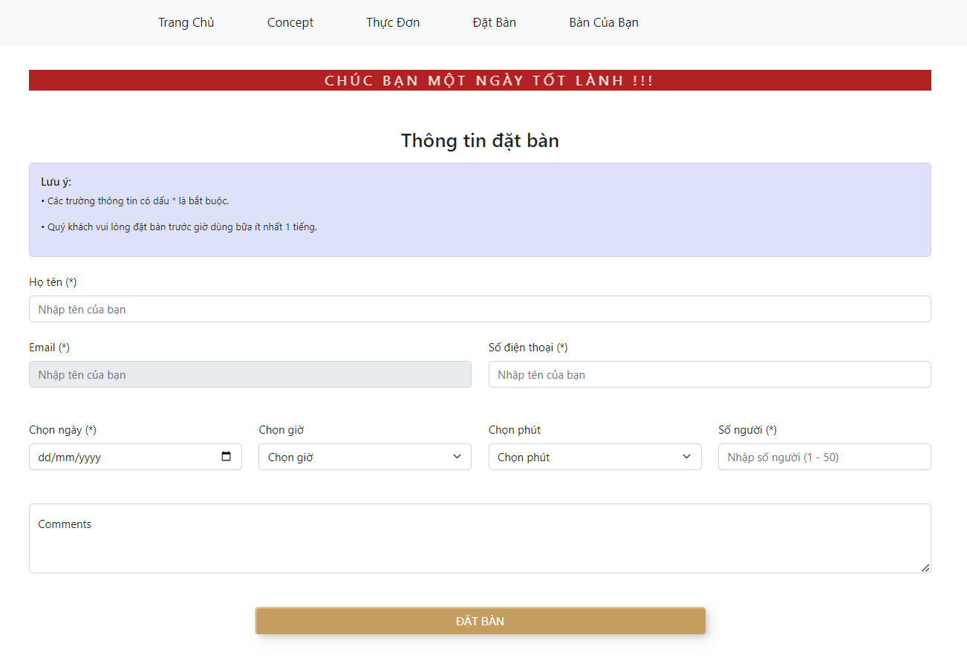
Đặt Bàn - Booking

Slide 11
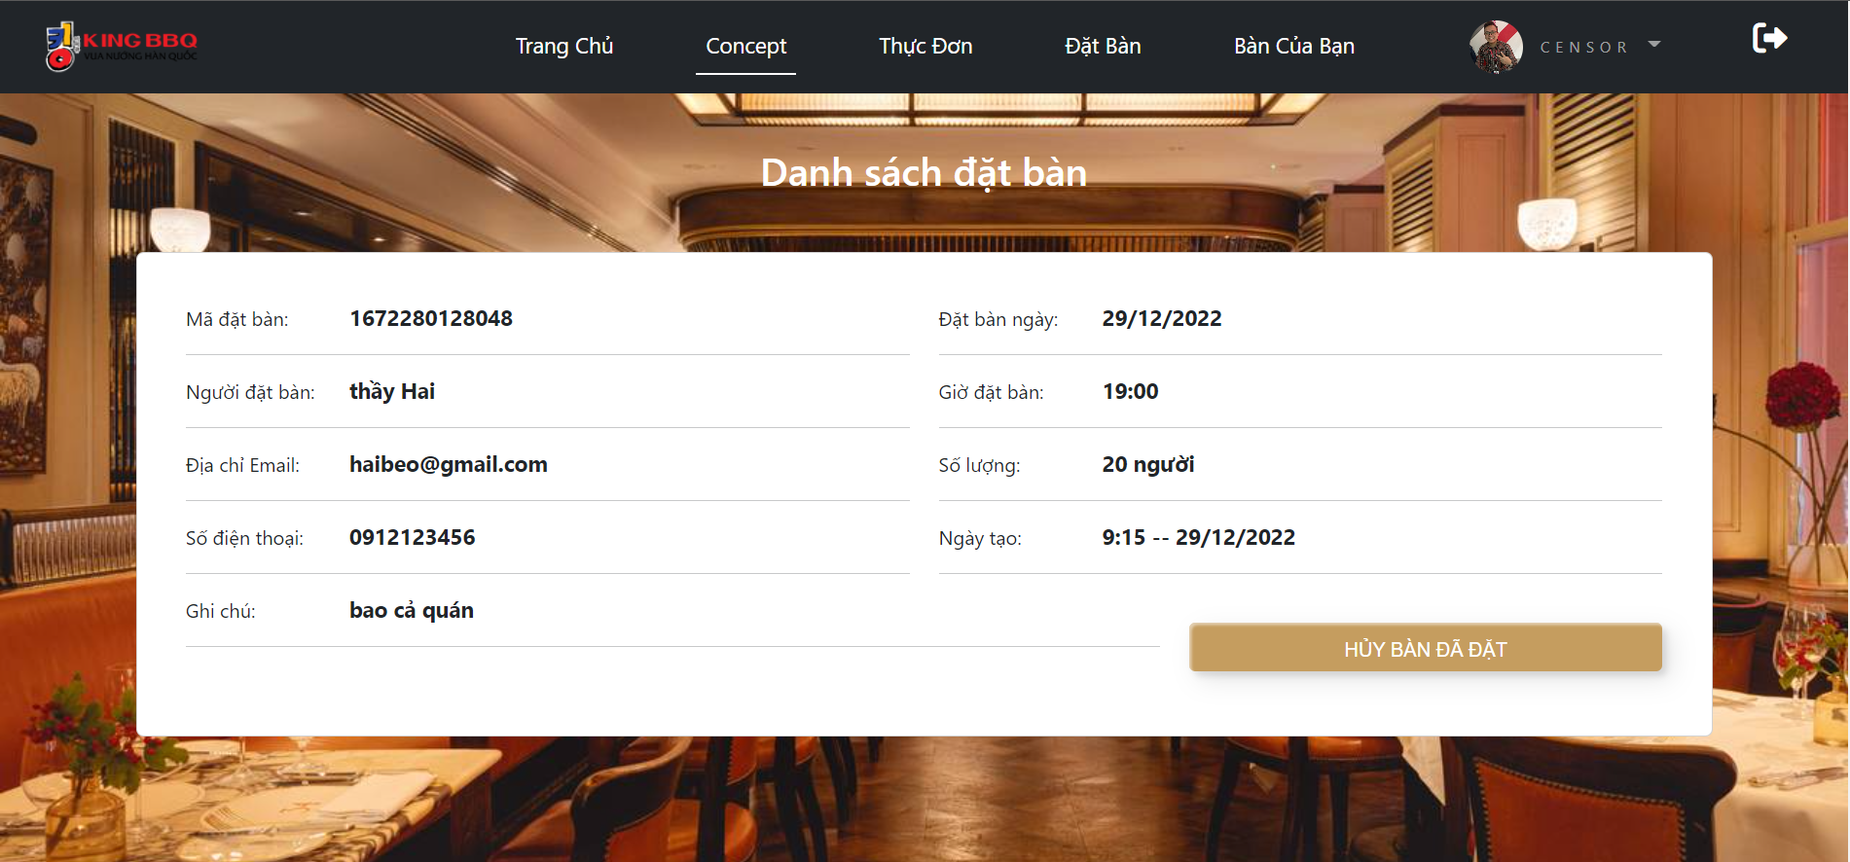
Bàn khách đã đặt

Slide 12
Trang Quản Trị

Slide 13
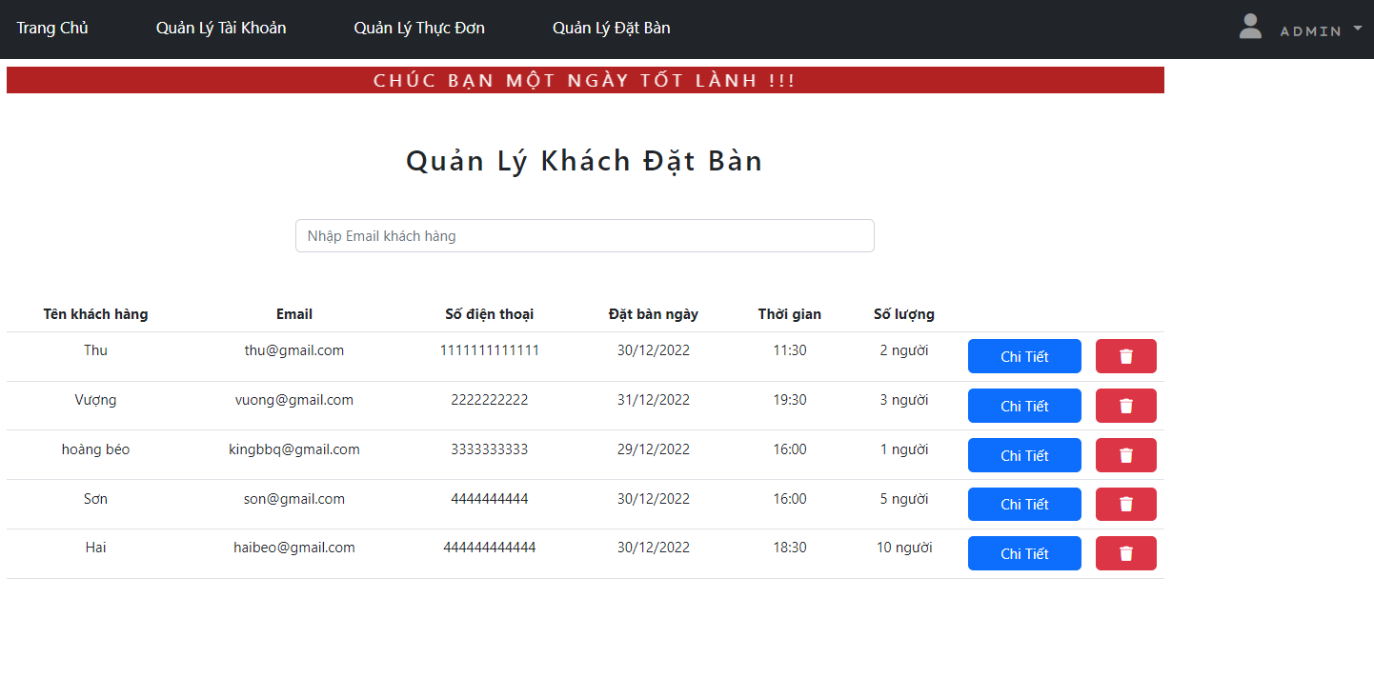

Slide 14
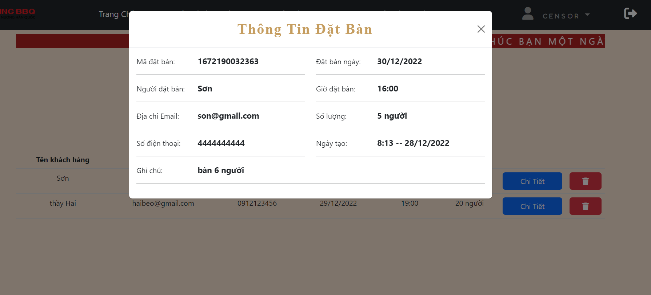
Quản lý đơn đặt bàn

Slide 15
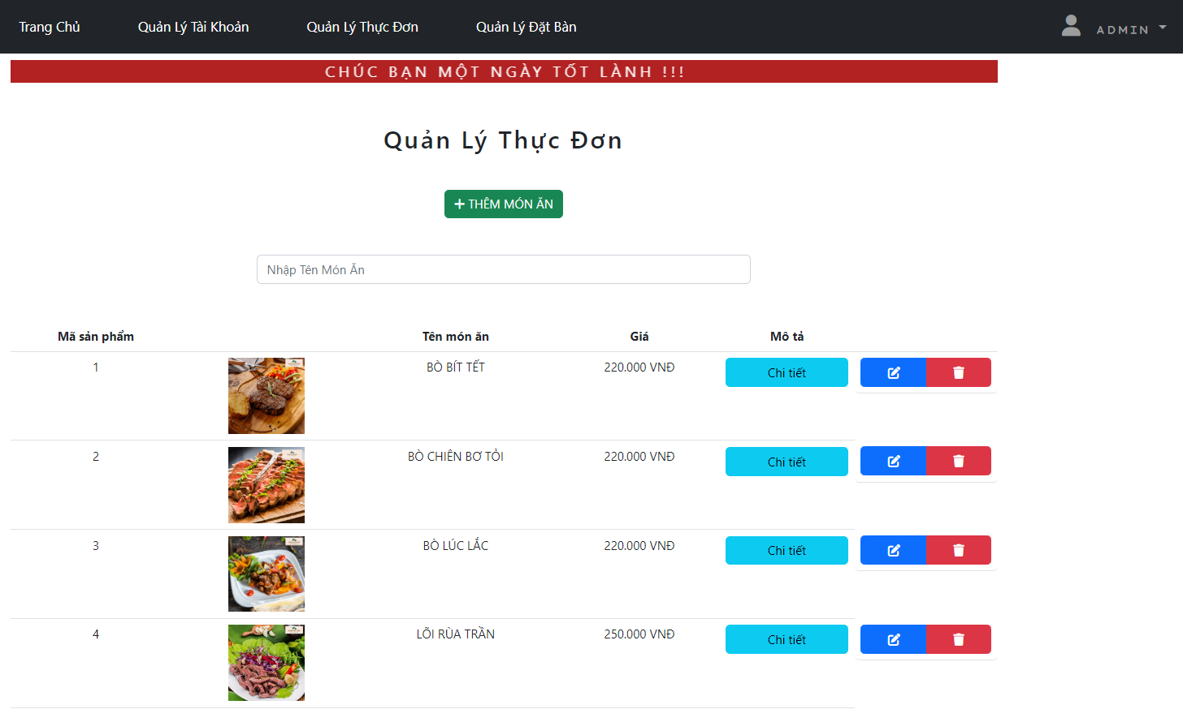
Quản lý thực đơn

Slide 16
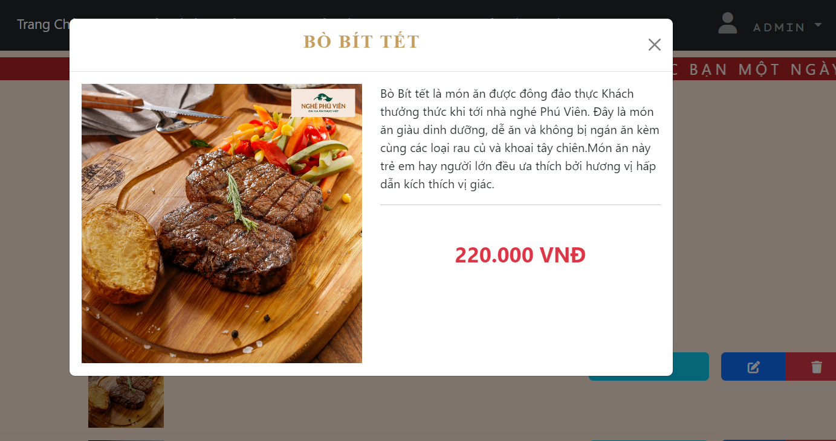
Chi tiết món ăn

Slide 17
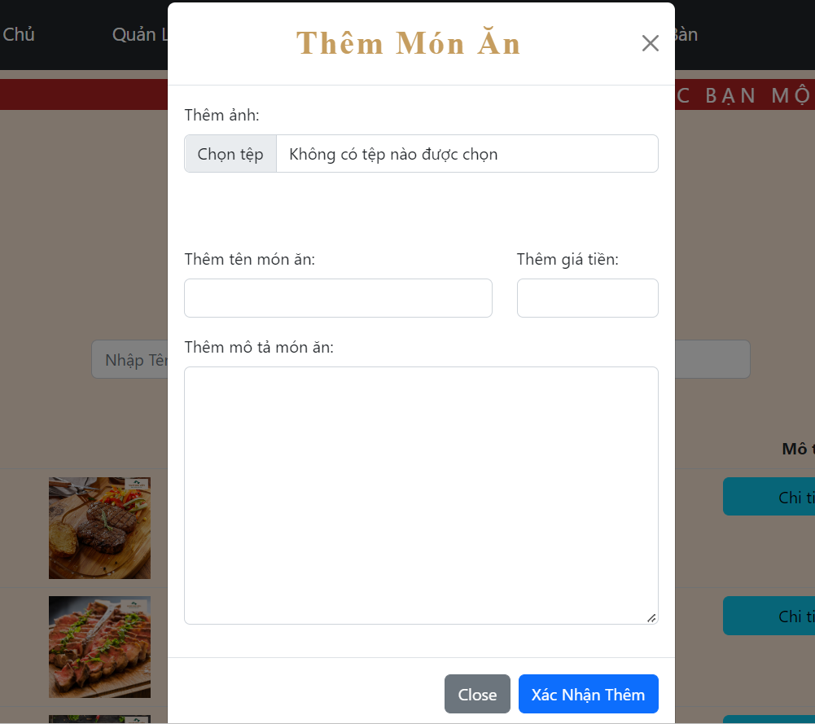
Thêm món ăn

Slide 18
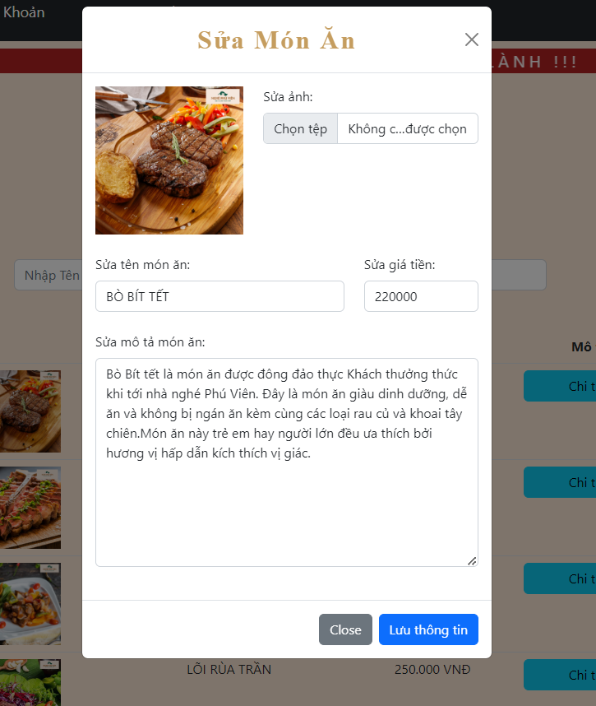
Sửa món ăn

Slide 19
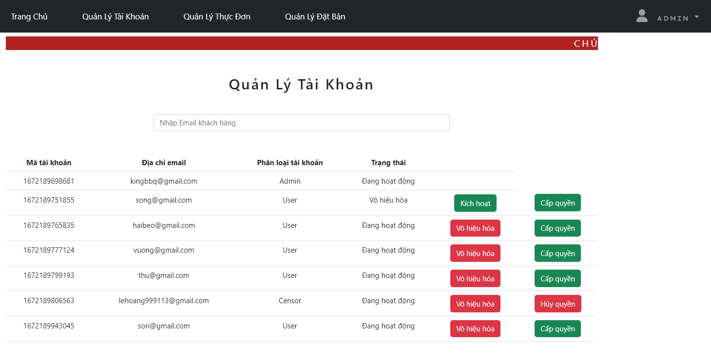
Quản lý tài khoản

